Slide 1
Kako se je razvijala nova oblast v Sloveniji in Jugoslaviji
Učbenik stran 110 - 111

Slide 2
Vloga OF v osvobodilnem boju
OF = razvoj in prevzem oblasti.
DOLOMITSKA IZJAVA (1943) = prizna prevlado Komunistične partije v OF.
Zaostri odnose med OF in meščanskim taborom.
OF ALI OSVOBODILNA FRONTA = organizacija različnih političnih skupin, ki vodi osvobodilni boj proti okupatorju. Na osvobojenem ozemlju OF prevzame oblast.

Slide 3
2. Kako se je med vojno razvijala nova slovenska državnost
Oktobra 1943 v Kočevju na Zboru odposlancev slovenskega naroda izberejo novo vodstvo:
parlament = Slovenski narodnoosvobodilni odbor (SNOO),
izvršni odbor OF (izvršni organ).
Pomen Zbora odposlancev slovenskega naroda:
predstavlja vse slovenske pokrajine,
izvoli VODSTVO OF = postavi slovensko državnost,
podpre Jugoslavijo in enakopravnost narodov.

Slide 4
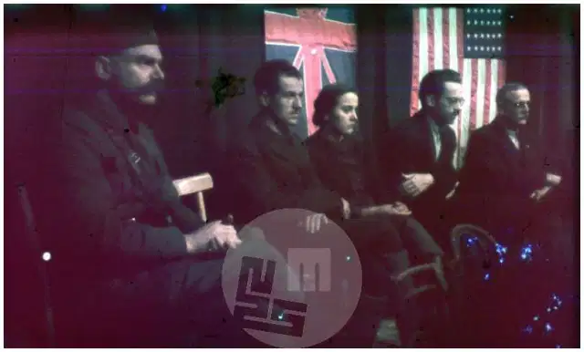
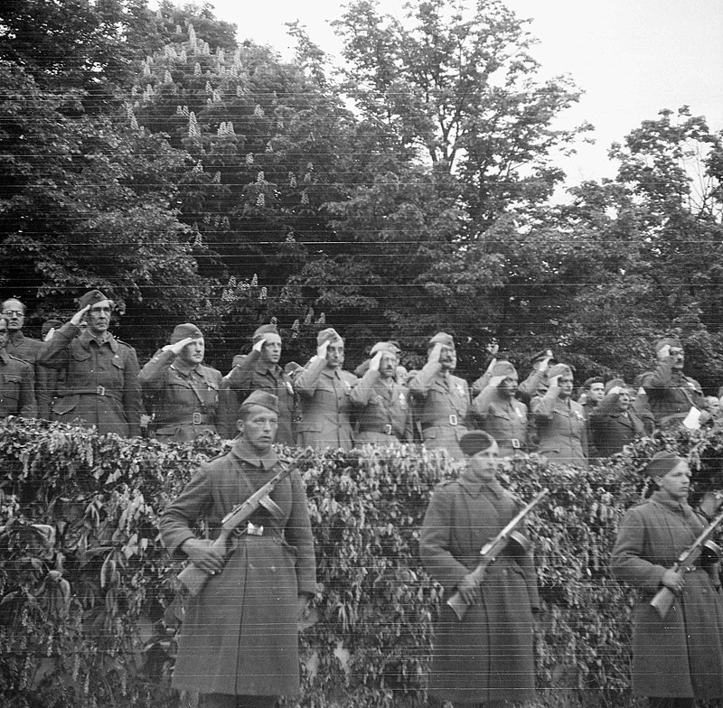
5. maja 1954 je v Ajdovščini imenovana SLOVENSKA VLADA.
Zbor odposlancev slovenskega naroda
Pozdrav članov prve slovenske vlade.

Slide 5
3. Razvoj nove oblasti v Jugoslaviji
Vodilno vlogo ima Komunistična partija Jugoslavija - vodi Josip Broz - Tito.
1943 drugo zasedanje AVNOJ-a (Antifašistični svet narodne osvoboditve Jugoslavije):
odvzelo pristojnosti vlad v izgnanstvu in prepoved vrnitve kralja,
združitev jugoslovanskih narodov v federativne enote,
potrdilo priključitev Slovenskega Primorja, Beneške Slovenije, Istre in Zadra k Jugoslaviji.
Na teheranski konferenci (1943) veliki trije priznajo partizansko vojsko in osvobodilno gibanje v Jugoslaviji za zaveznike v boju proti Nemčiji.

Slide 6
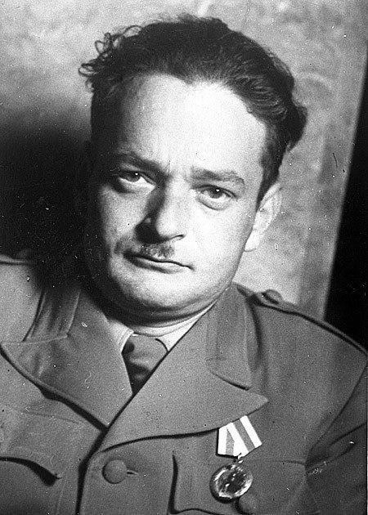
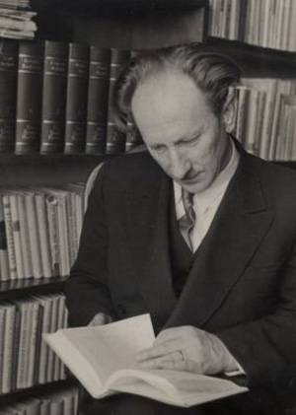
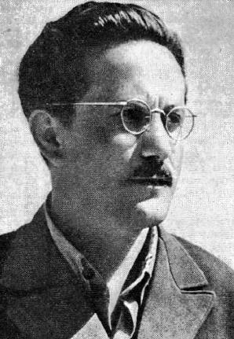
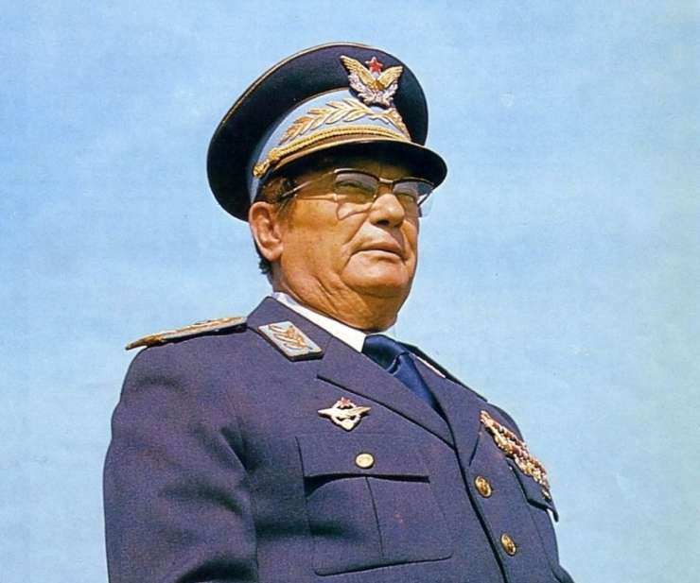
Boris Kidrič, prvi predsednik Narodne vlade 1945
Zavezniki vztrajajo, da komunistična oblast sodeluje z vlado v izgnanstvu
Sporazum Tito - Šubašić (1944): predvideva skupno vlado v povojni Jugoslaviji.
Edvard Kocbek, član vodstva OF
Edvard Kardelj, predsednik jugoslovanske vlade
Josip Broz - Tito

Slide 7
Odgovori na vprašanja s pomočjo učbenika.
S čim so si komunisti zagotovili vodilno vlogo v OF? (Učbenik str. 110, besedilo v zgornjem rumenem okvirju.)
V slovarju poglej pomen besede federativno. Kaj torej pomeni, da so se jugoslovanski narodi združili v federativne enote?
Do kdaj zasedanje AVNOJ-a izgnanski vladi odvzame pristojnosti?

